Slide 1
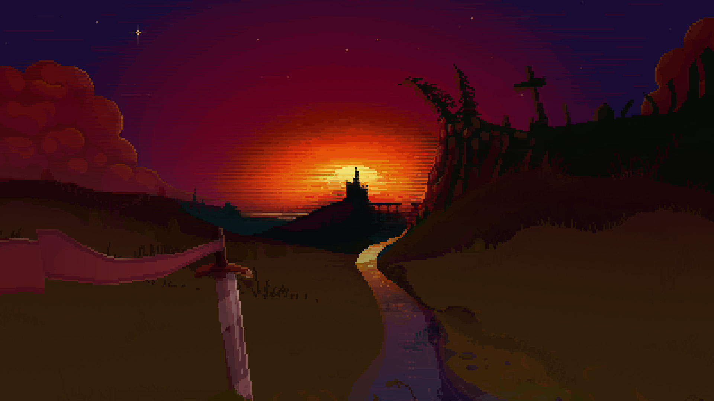
2D 게임프로그래밍
2012181029
이인호

Slide 2
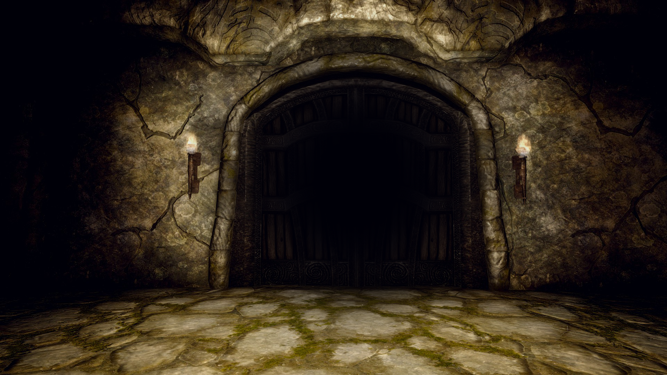
목차
1. 게임 컨셉
2. 게임 흐름
3. 개발 범위
4. 개발 계획
5. 자체평가

Slide 3
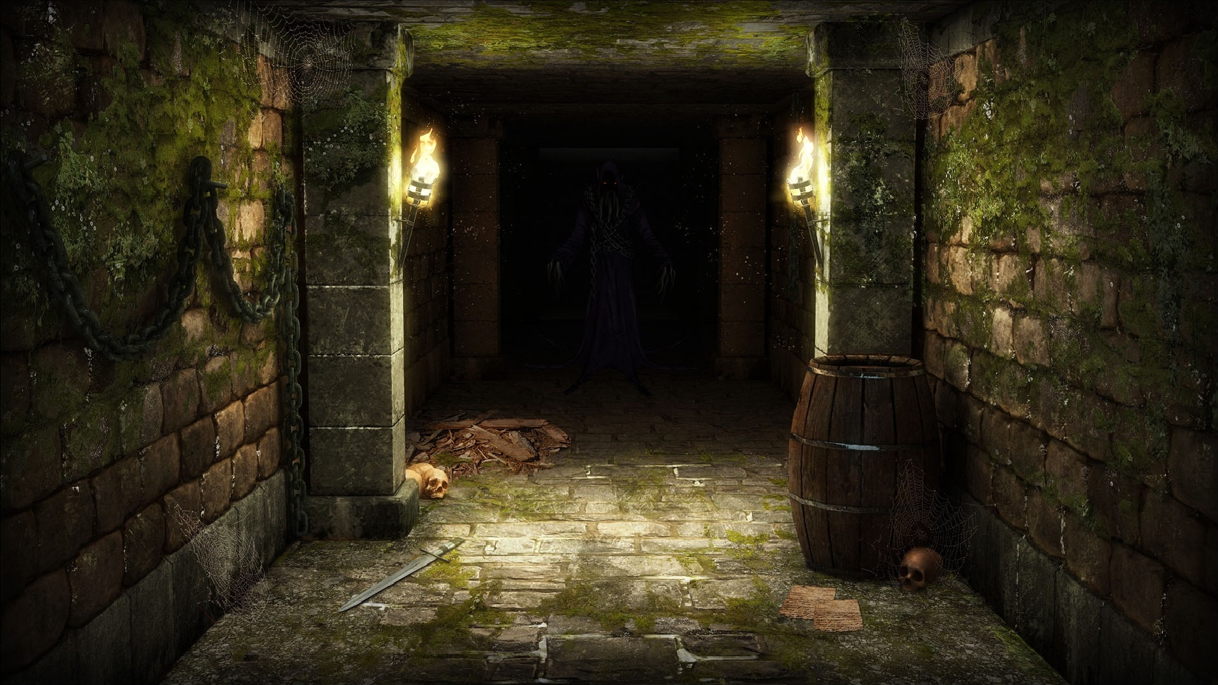
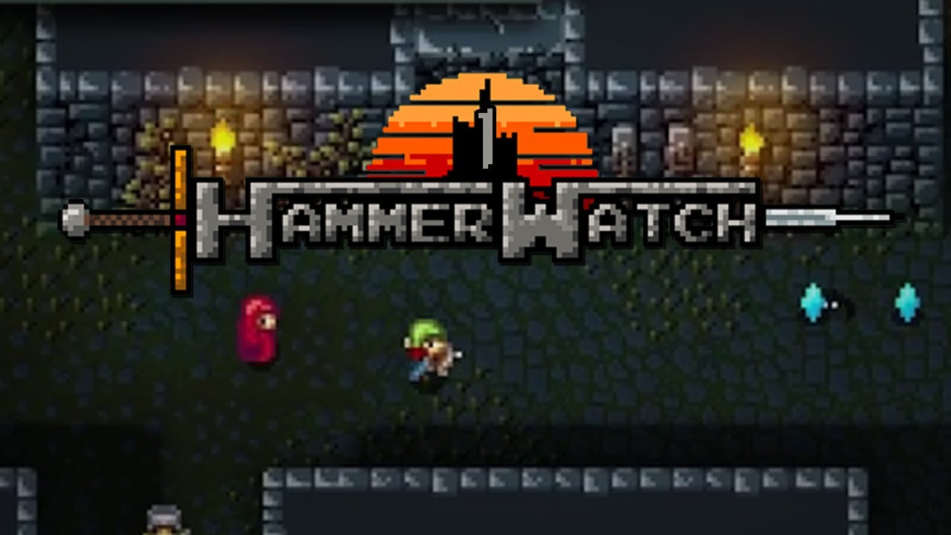
게임 컨셉
● 간편한 조작
● Hack & Slash
● 던전 탐험

Slide 4
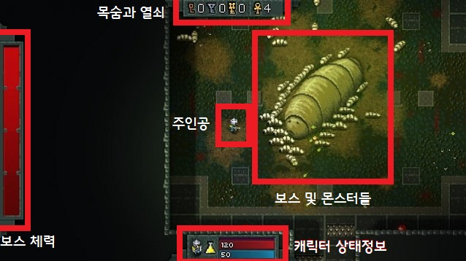
● 여러개의 층으로 구성된 던전
● 몬스터, 보물상자를 통해 돈벌기
● 레벨업 포인트로 캐릭터를 성장

Slide 5
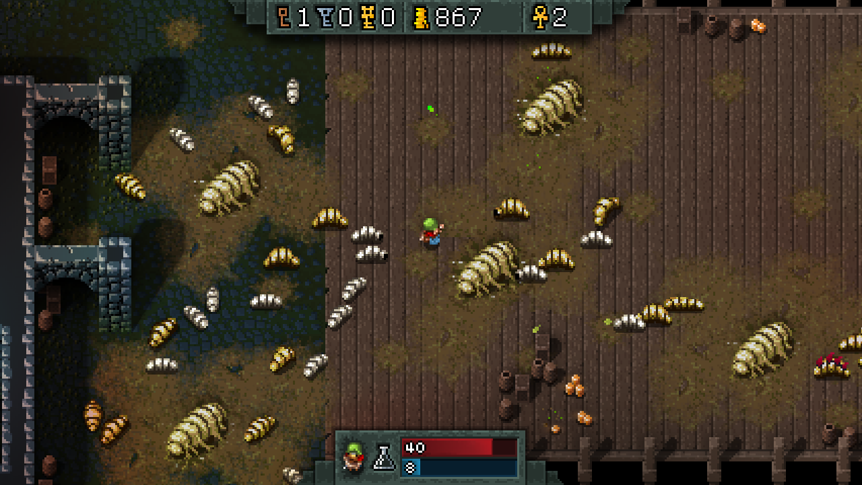
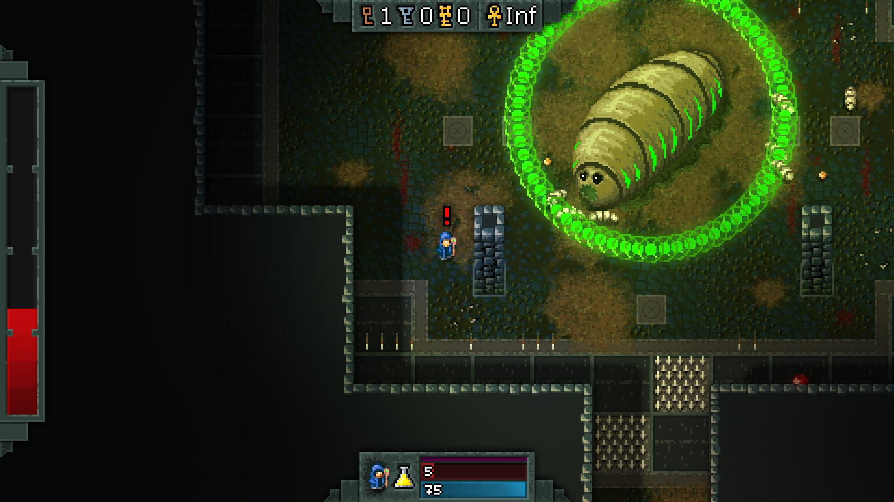
게임 흐름
● 몬스터 사냥을 통한 레벨업
● 레벨업포인트, 골드를 이용
캐릭터 능력치 성장
● 최종 보스를 잡으면 승리!
● 체력이 0이되면 게임오버

Slide 6
개발 범위
개발내용 | 세부사항
맵 | 3층으로 이루어진 던전
조작 | 방향키(8방향)와 공격(z), 스킬(x)
모델링 | 던전, 캐릭터, 몬스터, 아이템
사운드 | BGM, 일반공격, 스킬, 피격효과 등 각종 사운드
애니메이션 | 캐릭터 이동, 사망, 공격, 스킬
난이도 | 캐릭터 레벨에 비례해서 성장하는 몬스터 층이 올라갈수록 개체수증가, 체력, 공격력이 강해짐
게임 기능 | 피격, 함정 등을 통해 체력 감소 포션 등 아이템으로 체력 회복 맵 중간중간에 각종 상점 NPC 배치 세이브 포인트가 여러개 존재 레벨업 포인트로 새로운 능력 획득 사냥, 수집을 통해 얻은 골드로 능력 업그레이드 가능

Slide 7
개발 계획
개발 일정 | 내용
1주차 | 캐릭터, 맵 등등 리소스 수집 및 제작
2주차 | 캐릭터 및 몬스터 애니메이션, 배경 타일 적용 및 테스트
3주차 | 1층 던전 제작 및 배경 객체 생성 던전 벽 충돌체크
4주차 | 몬스터 AI 구현, 체력 및 능력치 적용 임시 UI 제작
5주차 | 패배구현 및 1층 보스 구현
6주차 | 상점시스템 및 스킬시스템 구현
7주차 | 사운드 리소스 수집 및 효과음,배경음 적용
8주차 | 최종 UI 제작
9주차 | 컨텐츠 추가제작 및 버그 점검
10주차 | 최종점검 후 패키징

Slide 8
자체평가
평가항목 | 평가 (A매우잘함 ~ E매우못함)
발표자료에 포함할 내용을 다 포함했는가? | B
게임 컨셉이 잘 표현되었는가? | C
게임 핵심 메카닉의 제시가 잘 되었는가? | B
게임 실행 흐름이 잘 표현되었는가? | C
개발 범위가 구체적이며, 측정 가능한가? | C
개발 계획이 구체적이며, 실행 가능한가? | B

